Slide 1
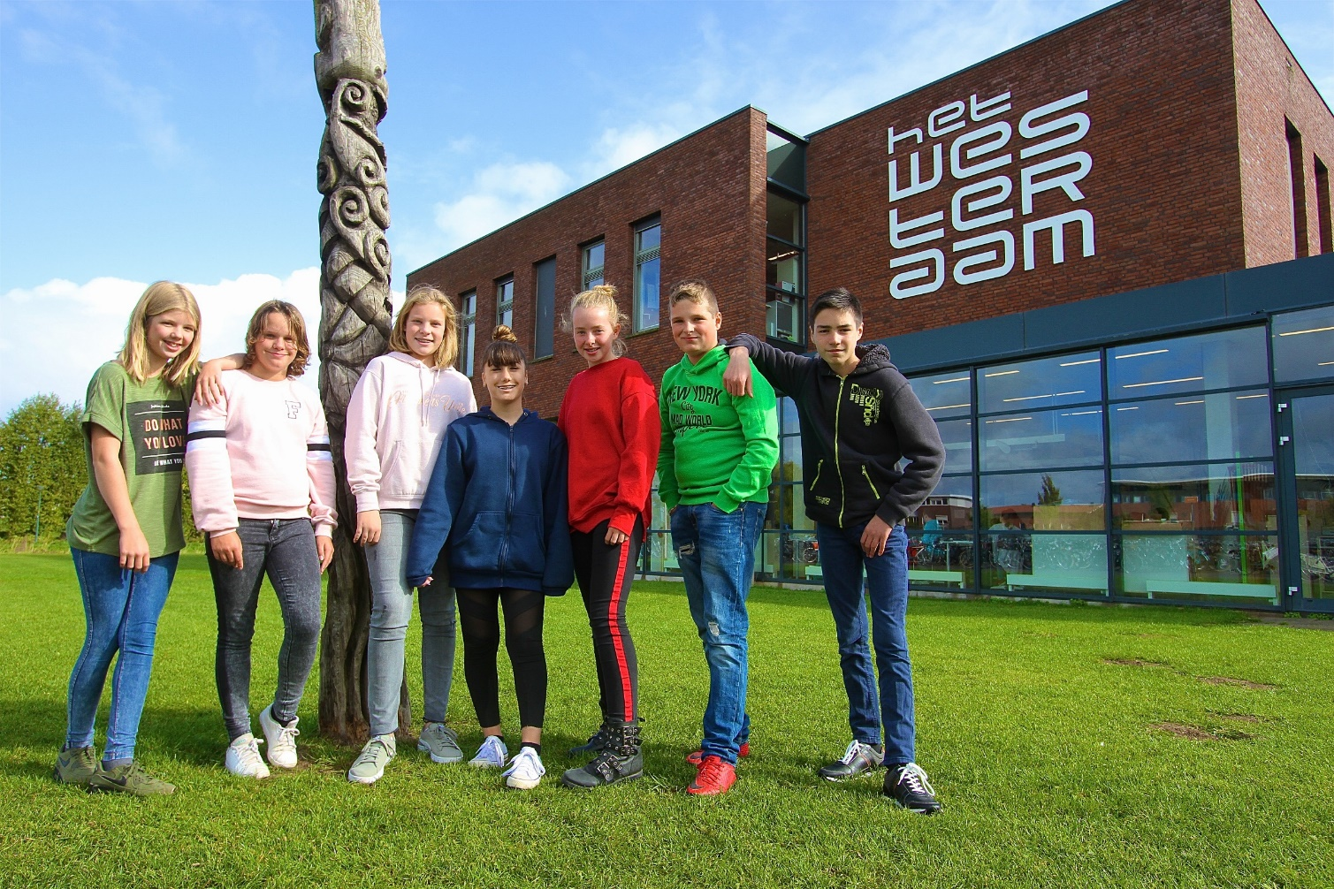
WELKOM Profielkeuzeavond 15-02-2023

Slide 2
PROGRAMMA:
Welkom
Voorstellen
Profiel kiezen
Inhoud profielen
Beroepsgerichte keuzevakken
Voor nu…
Voor later…

Slide 3
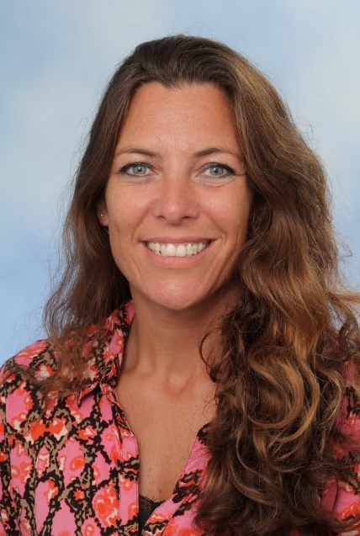
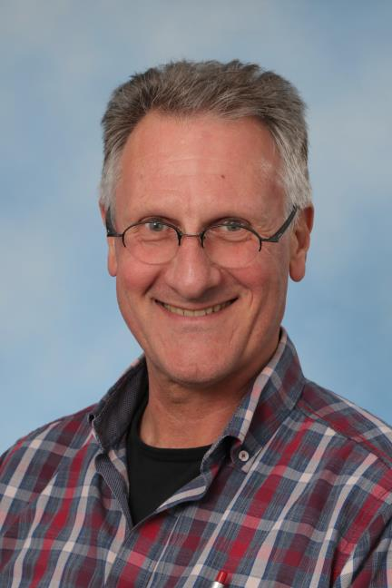
Voorstellen…
Decaan Onderbouw
Carin Witjes
c.witjes@hetwesteraam.nl
Decaan Bovenbouw
Tileman Verkerk
t.verkerk@hetwesteraam.nl

Slide 4
Waar moet je aan denken
De leerlingen kiezen voor de komende 2 leerjaren
Kies dus zoveel mogelijk wat je leuk vindt en waar je goed in bent
Op het MBO vragen ze niet welke vakken je gehad hebt, maar welke leerweg (BBL, KBL of GL) je afgesloten hebt!

Slide 5
Algemene vakken
Alle leerlingen krijgen in de derde klas in ieder geval de algemene vakken:
Nederlands, Engels, maatschappijleer, kunstvakken 1, lichamelijke opvoeding, rekenen, mentorles en stage.

Slide 6
De Profielen
Niveau BBL én KBL
0 Economie 1:
Economie & Ondernemen en Economie met Wiskunde
0 Economie 2:
Economie & Ondernemen en Economie met Duits
0 Groen:
Groen, Biologie en Wiskunde
0 Zorg & Welzijn 1:
Zorg & Welzijn en Biologie met Wiskunde
0 Zorg & Welzijn 2:
Zorg & Welzijn en Biologie met Geschiedenis

Slide 7
De Profielen
Niveau GL (1)
0 Economie 1:
Economie & Ondernemen en Economie met Geschiedenis en Wiskunde
0 Economie 2:
Economie & Ondernemen en Economie met Geschiedenis en Duits
0 Economie 3:
Economie & Ondernemen en Economie met Duits en Kunstvakken 2
0 Economie 4:
Economie & Ondernemen en Economie met Wiskunde en Kunstvakken 2

Slide 8
De Profielen
Niveau GL (2)
0 Groen 1:
Groen, Biologie en Wiskunde met Geschiedenis
0 Groen 2:
Groen, Biologie en Wiskunde met Kunstvakken 2
0 Zorg & Welzijn 1:
Zorg & Welzijn en Biologie met Geschiedenis en Duits
0 Zorg & Welzijn 2:
Zorg & Welzijn en Biologie met Kunstvakken 2 en Wiskunde
0 Zorg & Welzijn 3:
Zorg & Welzijn en Biologie met Kunstvakken 2 en Geschiedenis
0 Zorg & Welzijn 4:
Zorg & Welzijn en Biologie met Wiskunde en Duits

Slide 9
De Profielen
Dakpanklassen
LET OP: 2BKa, 2KGa en 2KGb
De mentor heeft al verteld voor welk niveau de profielkeuze gemaakt kan worden.
Moet er later toch nog van niveau gewisseld worden, dan moet er opnieuw gekozen worden!

Slide 10
Inhoud profiel Economie & Ondernemen
Modules op BBL én KBL niveau
Secretarieel
Commercieel
Administratie
Logistiek
Modules op GL niveau:
Secretarieel
Commercieel

Slide 11
Inhoud profiel Groen
Modules op BBL én KBL niveau:
Groene productie
Groene vormgeving en verkoop
Tussen productie en verkoop
Vergroening stedelijke omgeving
Modules op GL niveau:
Tussen productie en verkoop
Vergroening stedelijke omgeving

Slide 12
Inhoud profiel Zorg & Welzijn
Modules op BBL én KBL niveau:
Mens en gezondheid
Mens en activiteit
Mens en zorg
Mens en omgeving
Modules op GL niveau:
Mens en activiteit
Mens en zorg

Slide 13
Keuzevakken
Naast het profiel kiezen leerlingen ook beroepsgerichte keuzevakken:
Ieder aangeboden beroepsgericht keuzevak mag gekozen worden, ook al hoort het bij een ander profiel
Er worden er 4 in 2 jaar (leerjaar 3 + 4) gekozen (bij GL 2 in 2 jaar)
Eind leerjaar 2 wordt uitleg gegeven en het eerste keuzevak gekozen

Slide 14
VOOR NU…
Kijk het filmpje op https://youtu.be/uVGa015yBHs !
Praat samen thuis over de keuze!
Mail met een profieldocent als je vragen hebt!
Groen: l.vanpeer@hetwesteraam.nl
Economie & Ondernemen: k.hendriks@hetwesteraam.nl
Zorg & Welzijn: k.kanij@hetwesteraam.nl
Overige vragen mailen naar de mentor!

Slide 15
VOOR LATER…
Binnenkort ontvangen de leerlingen bericht met een inlog voor Zermelo
In Zermelo kiezen ze het profiel
Bedankt voor jullie aanwezigheid en succes met kiezen!

